Slide 1
Universidade Federal de Pelotas – UFPel
Departamento de Medicina Social
Curso de Especialização em Saúde da Família
Modalidade a Distância
Turma 8
Melhoria da atenção à saúde das gestantes e puérperas da UBS Protásio Alves, em Protásio Alves / RS.
Yusmara Iglesias Caraballo
Orientador: Nivea M. Silveira de Almeida

Slide 2
Introdução
Pré-natal
A atenção ao pré-natal e puerpério é um importante programa na Atenção Primaria a Saúde
A qualificação permanente da atenção ao pré-natal, e ao puerpério deve ser perseguida para garantir uma boa condição de saúde tanto para a mãe quanto para o bebé, e possibilitar para a mulher uma experiência de vida gratificante nesse período

Slide 3
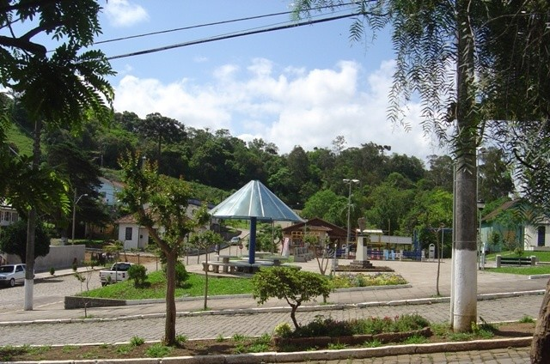
Protásio Alves
População:
2048 habitantes
Área de 172,815 km²
Criado em 29/04/1988.
Vizinho dos municípios de Nova Prata, André da Rocha Vila Flores.
Basicamente agrícola, tendo a soja, o milho, o trigo, pastagens, e a pecuária de leite e corte como suas principais atividades.
Serviços de SAÚDE
1UBS
1 equipe de saúde da ESF
Nenhum equipe do NASF

Slide 4
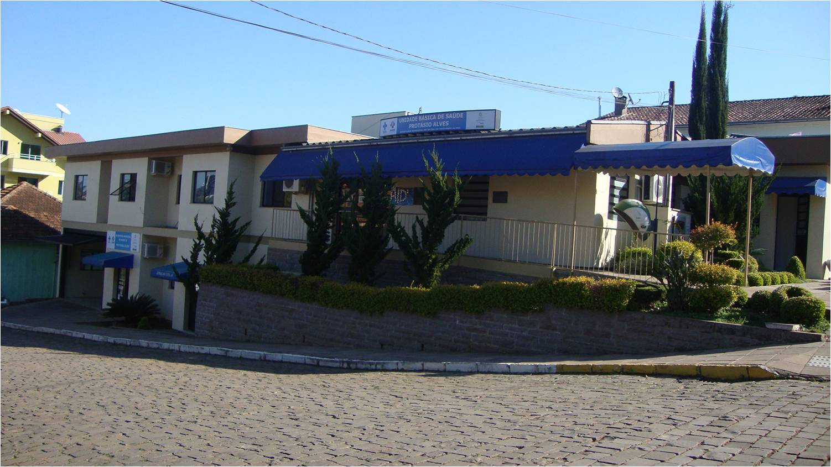
Unidade Sanitaria de Saúde Protasio Alves
(1 equipe de saúde )
População estimada:
2048 usuários, 666 famílias cadastradas
3 médicos clínicos gerais,
1 pediatra, 1 ginecologista, 1 psiquiatra, 1 enfermeira,
3 técnicas de enfermagem,1 auxiliar de saúde bucal,
2 odontólogos, 1 psicóloga,
1 nutricionista, 1 farmacêutico,
5 ACS.
Construída em 1987

Slide 5
Ação programática antes da intervenção.
3264 mulheres entre 50 e 69 residentes na área e
10 gestantes residentes na área de abrangência
11 puérperas na área de abrangência
Atrasos em consulta.
Registros incompletos.
Monitoramento insuficiente.
7 com
acompanhamento em dia
6 puérperas com consulta registrada
0
0 paciente avaliadas quanto a intercorrências
7 acompanhadas desde no 1º trimestre
7

Slide 6
Objetivo Geral
Melhorar a atenção a saúde de gestantes e puérperas na UBS Protásio Alves, no Município Protásio Alves/RS.

Slide 7
Metodologia e logística
Ações em quatro eixos temáticos:monitoramento
e avaliação; organização e gestão do serviço,
engajamento público e qualificação da prática clínica;
Baseadas nos Cadernos da Atenção Básica nº 32(2013);
Registro em ficha-espelho e planilha eletrônica de coleta de dados;
Protocolo de Pré-natal e Puerpério 2013

Slide 8
Detalhamento das ações
Monitoramento e avaliação
Organização e gestão dos serviços
* Cadastramento de todas as paciente gestantes e puérperas na área de abrangência .
* Agendamento de consultas de acompanhamento das pacientes.
* Elaboração de estoque de medicamentos na farmácia para gestantes e puérperas .
* Busca ativa das paciente faltosas.
* Monitoramento dos registros da unidade por a enfermeira .
* Controle do estoque de vacinas cada 15 dias .
* Identificação de risco nas pacientes .
* Disponibilização de testes rápido de gravides .

Slide 9
Detalhamento das ações
Engajamento publico
Qualificação da pratica clinica
* Foi feito palestras nas comunidades e esclarecido duvidas sobre diferentes temas relacionados ao pré-natal e puerpério.
* Capacitação da equipe sobre temas importantes no pré-natal e puerpério
* Treinamento da equipe sobre o registro das informações do jeito adequado
* Estimular as pacientes para assistir aos grupos que fazemos .
* Disponibilização de protocolos de pré-natal e puerpério atualizados .
* Ensinar a população sobre sinais de alerta importantes nestes período

Slide 10
Objetivos , Metas e Resultados.

Slide 11
Objetivo Específico 1: Ampliar a cobertura de pré-natal
Meta 1.1: Alcançar 100% de cobertura das gestantes cadastradas no Programa de Pré-natal da unidade de saúde.
mês 1- 14.
mês 2- 15.
mês 3- 13.
103
270
210
Gráfico 1: Proporção de gestantes cadastradas no programa de Pré-natal.
Protasio Alves RS/2015
Fonte: Planilha de Coleta de Dados Final.

Slide 12
Objetivo 2: Melhorar a qualidade da atenção ao pré-natal e puerpério realizado na Unidade.
Meta 2.1: Garantir a 100% das gestantes o ingresso no Programa de Pré-Natal no primeiro trimestre de gestação
mês 1- 9.
mês 2- 10 .
mês 3- 9.
264
182
103
98
270
210
Gráfico 2: Proporção de gestantes com ingresso no primeiro trimestre de gestação
Protasio Alves RS/2015
Fonte: Planilha de Coleta de Dados Final.

Slide 13
Meta 2.2: Realizar pelo menos um exame ginecológico por trimestre em 100% das gestantes.
mês 1- 12.
mês 2- 12.
mês 3- 12.
264
182
103
98
270
210
Gráfico 3: Proporção de gestantes com pelo menos um exame ginecológico por trimestre
Protasio Alves RS/2015
Fonte: Planilha de Coleta de Dados Final.

Slide 14
Meta 2.3: Realizar pelo menos um exame de mamas em 100% das gestantes
mês 1- 10.
mês 2- 10.
mês 3- 13.
Gráfico 4: Proporção de gestantes com pelo menos um exame das mamas durante o pré-natal
Protasio Alves RS/2015
Fonte: Planilha de Coleta de Dados Final.

Slide 15
Meta 2.4: Garantir a 100% das gestantes a solicitação de exames laboratoriais de acordo com protocolo.
mês 1- 12.
mês 2- 13.
mês 3- 13.
Gráfico 5: Proporção de gestantes com todos os exames laboratoriais solicitados de acordo com o protocolo.
Protasio Alves RS/2015
Fonte: Planilha de Coleta de Dados Final

Slide 16
Meta 2.5: Garantir a 100% das gestantes a prescrição de sulfato ferroso e ácido fólico conforme protocolo
mês 1- 10.
mês 2- 11.
mês 3- 13.
Gráfico 6: Proporção de gestantes com prescrição de suplementação de sulfato ferroso e ácido fólico .
Protasio Alves RS/2015
Fonte: Planilha de Coleta de Dados Final

Slide 17
Meta 2.6 Garantir que 100% das gestantes estejam com vacina antitetânica em dia.
Meta 2.7 Garantir que 100% das gestantes estejam com vacina contra hepatite B em dia.
Estas duas metas forem cumpridas ao 100% desde o começo da intervenção

Slide 18
Meta 2.8 Realizar avaliação da necessidade de atendimento odontológico em 100% das gestantes durante o pré-natal
mês 1- 7.
mês 2- 8.
mês 3- 8.
Gráfico 7: Proporção de gestantes com avaliação de necessidade de atendimento odontológico.
Protasio Alves RS/2015
Fonte: Planilha de Coleta de Dados Final

Slide 19
Meta 2.9 Garantir a primeira consulta odontológica programática para 100% das gestantes cadastradas
mês 1- 8.
mês 2- 10.
mês 3- 13.
Gráfico 8: Proporção de gestantes com primeira consulta odontológica programática
Protasio Alves RS/2015
Fonte: Planilha de Coleta de Dados Final

Slide 20
Objetivo 3: Melhorar a adesão ao pré-natal.
Meta 3.1 Realizar busca ativa de 100% das gestantes faltosas às consultas de pré-natal.
Esta meta foi cumprida ao 100% desde o começo da intervenção

Slide 21
Objetivo 4: Melhorar o registro do programa de pré-natal.
Meta 4.1 Manter registro na ficha de acompanhamento/espelho de pré-natal em 100% das gestantes
Esta foi outra das metas que conseguimos cumprir ao 100% desde o começo da intervenção

Slide 22
Objetivo 5: Realizar avaliação de risco
Meta 5.1 Avaliar risco gestacional em 100% das gestantes
A meta foi cumprida ao 100% desde o começo da intervenção

Slide 23
Objetivo 6: Promover a saúde no pré-natal.
Meta 6.1 Garantir a 100% das gestantes orientação nutricional durante a gestação.
mês 1- 13.
mês 2- 15.
mês 3- 13.
Gráfico 9: Proporção de gestantes que receberam orientação nutricional.
Protasio Alves RS/2015
Fonte: Planilha de Coleta de Dados Final

Slide 24
Meta 6.2 Promover o aleitamento materno ao 100% das gestantes
mês 1- 10.
mês 2- 12.
mês 3- 13.
Gráfico 10: Proporção de gestantes que receberam orientação sobre aleitamento materno
Protasio Alves RS/2015
Fonte: Planilha de Coleta de Dados Final

Slide 25
Meta 6.3 Orientar 100% das gestantes sobre os cuidados com o recém-nascido.
mês 1- 12.
mês 2- 15.
mês 3- 13.
Gráfico 11: Proporção de gestantes que receberam orientação sobre cuidados com o recém-nascido
Protasio Alves RS/2015
Fonte: Planilha de Coleta de Dados Final

Slide 26
Meta 6.4 Orientar 100% das gestantes sobre anticoncepção após o parto.
mês 1- 10.
mês 2- 11.
mês 3- 13.
Gráfico 12: Proporção de gestantes que receberam orientação sobre anticoncepção após o parto.
Protasio Alves RS/2015
Fonte: Planilha de Coleta de Dados Final

Slide 27
Meta 6.5 Orientar 100% das gestantes sobre os riscos do tabagismo e do uso de álcool e drogas na gestação.
mês 1- 12.
mês 2- 13.
mês 3- 13.
Gráfico 13: Proporção de gestantes que receberam orientação sobre os riscos do tabagismo e do uso de álcool e drogas na gestação.
Protasio Alves RS/2015
Fonte: Planilha de Coleta de Dados Final

Slide 28
Meta 6.6 Orientar 100% das gestantes sobre higiene bucal.
mês 1- 9.
mês 2- 10.
mês 3- 13.
Gráfico 14: Proporção de gestantes que receberam orientação sobre higiene bucal
Protasio Alves RS/2015
Fonte: Planilha de Coleta de Dados Final

Slide 29
puerpério

Slide 30
Objetivo 1: Ampliar a cobertura da atenção a puérperas.
Meta 1.1 Garantir a 100% das puérperas cadastradas no programa de Pré-Natal e Puerpério da Unidade de Saúde consulta puerperal antes dos 42 dias após o parto.
mês 1- 2.
mês 2- 2.
mês 3- 4.
Gráfico 15: Proporção de puérperas com consulta até 42 dias após o parto
Protasio Alves RS/2015
Fonte: Planilha de Coleta de Dados Final

Slide 31
Objetivo 2: Melhorar a qualidade da atenção às puérperas na Unidade de Saúde.
Meta 2.1 Examinar as mamas em 100% das puérperas cadastradas no Programa.
Meta 2.2 Examinar o abdome em 100% das puérperas cadastradas no Programa.
Estas duas metas forem cumpridas ao 100% desde o começo da intervenção

Slide 32
Meta 2.3 Realizar exame ginecológico em 100% das puérperas cadastradas no Programa.
mês 1- 1.
mês 2- 1.
mês 3- 2.
Gráfico 16: Proporção de puérperas que receberam exame ginecológico
Protasio Alves RS/2015
Fonte: Planilha de Coleta de Dados Final

Slide 33
Meta 2.4 Avaliar o estado psíquico em 100% das puérperas cadastradas no Programa.
mês 1- 3.
mês 2- 3.
mês 3- 4.
Gráfico 17: Proporção de puérperas com avaliação do estado psíquico
Protasio Alves RS/2015
Fonte: Planilha de Coleta de Dados Final

Slide 34
Meta 2.5 Avaliar intercorrências em 100% das puérperas cadastradas no Programa.
mês 1- 2.
mês 2- 4.
mês 3- 4.
Gráfico 18: Proporção de puérperas com avaliação para intercorrências
Protasio Alves RS/2015
Fonte: Planilha de Coleta de Dados Final

Slide 35
Meta 2.6 Prescrever a 100% das puérperas um dos métodos de anticoncepção.
mês 1- 2.
mês 2- 2.
mês 3- 4.
Gráfico 19: Proporção de puérperas com prescrição de algum método de anticoncepção
Protasio Alves RS/2015
Fonte: Planilha de Coleta de Dados Final

Slide 36
Objetivo 3: Melhorar a adesão das mães ao puerpério
Meta 3.1 Realizar busca ativa em 100% das puérperas que não realizaram a consulta de puerpério até 30 dias após o parto.
Esta meta foi cumprida ao 100% desde o começo da intervenção

Slide 37
Objetivo 4: Melhorar o registro das informações.
Meta 4.1 Manter registro na ficha de acompanhamento do Programa 100% das puérperas.
mês 1- 3.
mês 2- 4.
mês 3- 4.
Gráfico 20: Proporção de puérperas com registro adequado
Protasio Alves RS/2015
Fonte: Planilha de Coleta de Dados Final

Slide 38
Objetivo 5: Promover a saúde das puérperas.
Meta 5.1 Orientar 100% das puérperas cadastradas no Programa sobre os cuidados do recém-nascido.
mês 1- 3.
mês 2- 4.
mês 3- 4.
Gráfico 21: Proporção de puérperas que receberam orientação sobre os cuidados com o recém-nascido
Protasio Alves RS/2015
Fonte: Planilha de Coleta de Dados Final

Slide 39
Meta 5.2 Orientar 100% das puérperas cadastradas no Programa sobre aleitamento materno exclusivo.
mês 1- 2.
mês 2- 3.
mês 3- 4.
Gráfico 22: Proporção de puérperas que receberam orientação sobre aleitamento materno
Protasio Alves RS/2015
Fonte: Planilha de Coleta de Dados Final

Slide 40
Meta 5.3 Orientar 100% das puérperas cadastradas no Programa sobre planejamento familiar.
mês 1- 3.
mês 2- 3.
mês 3- 4.
Gráfico 23: Proporção de puérperas com orientação sobre planejamento familiar
Protasio Alves RS/2015
Fonte: Planilha de Coleta de Dados Final

Slide 41
Discussão
A intervenção encontra-se completamente inserida na rotina de trabalho da UBS e a equipe esta feliz pelos resultados alcançados
Importância da intervenção para a equipe
A intervenção exigiu que a equipe fosse capacitada para melhorar o atendimento nos programas de pré-natal e puerpério segundo os protocolos .
Os profissionais conheceram muito melhor suas atribuições e deveres e a equipe ficou mais informada de como fazer nosso trabalho.

Slide 42
Discussão
Importância da intervenção para o serviço
Melhor visão de abordagem integral de nosso serviço
Na intervenção conseguimos observar que o atendimento das gestantes e puérperas era só centralizado com a ginecologista clinico e odontólogo e conseguimos colocar na rotina de atendimento as consultas com nutricionista e psicóloga como acompanhamento normal das pacientes
A intervenção colaborou melhorando a organização do serviço em todas as ações como acolhimento, triagem, registros, acompanhamento dos pacientes entre outros aspectos.

Slide 43
Discussão
Importância da intervenção para a comunidade
Todas as pacientes atendidas neste período ficaram muito satisfeitas pelos atendimentos proporcionados por toda a equipe e as atividades feitas .
Foi realizado atividades de promoção de saúde para melhorar a qualidade de vida das pacientes nestes períodos tão importantes para toda mulher .
Todos os atendimentos tiverem muita qualidade e vamos continuar com a sensibilização das pacientes e familiares que não conhecem a importância do acompanhamento e seguimento do indicado por o medico durante estas etapas da vida tanto para a mãe como para o filho

Slide 44
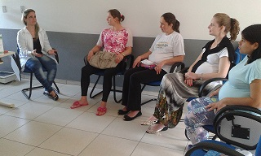
Reflexão crítica sobre o processo pessoal de aprendizagem
Foi uma muito importante em minha preparação como profissional da saúde e na minha vida pessoal.
A possibilidade de interagir com mais colegas virtualmente foi especial já que tivemos a vantagem de conhecer situações reais das outras áreas de saúde e trocar experiências.
Ajudou-me também com a aprendizagem do idioma português.
A estruturação e planejamento do trabalho e o seu direcionamento, permitiu melhorar o estado organizativo e o conhecimento científico de todos os profissionais envolvidos.
.Foi especial interagir com a comunidade e conhecer um novo estilo de vida e ver o agradecimento só no jeito de te falar OBRIGADA e o olhar brilhante .

Slide 45
OBRIGADO

